Slide 1
万博記念公園の現況
資料４

Slide 2
来園者状況
■自然文化園入園者数の推移（※スポーツ施設等の利用者数は含まない）
239万人
237万人
225万人
220万人
194万人
213万人
182万人
183万人
新型コロナウイルスの影響により、令和2年3月～来園者が激減している
【月別入園者数（H30年度、R1年度、R２年度）】
（％）は前年同月来園者比
（単位：人）
 | 4月 | 5月 | 6月 | 7月 | 8月 | 9月 | 10月 | 11月 | 12月 | 1月 | 2月 | 3月 | 合計
H30 | 385,643 | 287,660 | 129,039 | 87,937 | 124,413 | 111,186 | 345,138 | 295,507 | 208,026 | 75,972 | 100,247 | 236,255 | 2,387,023
R1 | 449,477 | 346,937 | 138,070 | 109,543 | 134,034 | 146,775 | 181,121 | 365,651 | 179,898 | 82,074 | 91,656 | 140,275 (59.4％) | 2,365,511
R2 | 77,701 (17.2％) | 74,033 (21.3％) | 69,299 (50.2％) | 41,432 (37.8%) | 62,115 (46.3%)
【各施設の利用状況】
（単位：人）
 | 自然文化園 | 日本庭園 | EXPO’70 ﾊﾟﾋﾞﾘｵﾝ | 太陽の塔 | 大阪日本民芸館
H30 | 2,387,023 | 223,606 | 104,447 | 327,467 | 8,410
R1 | 2,365,511 （1,178,061） | 248,871 （126,852） | 105,620 （46,229） | 281,838 （141,182） | 7,837 （5,011）
R2（4～8月） | 324,580 | 69,187 | 5,103 | 8,409 | 0
（ ）内は４月～８月末時点

Slide 3
予算
【 万博記念公園事業特別会計 R2年度 当初予算の概要 】
歳入（約24.5億円） | 歳出（約24.5億円）
公園施設使用料 約0.3億円 | 職員費 約3.3億円
財産運用収入 約17.0億円 | 総務費 約0.7億円
寄附金 約1.3億円 | 公園管理費 約20.5億円 ・一般事業費 ・普通建設事業費 ・日本万国博覧会記念公園基金 積立金 ・駅前周辺地区 事業者誘致業務
その他収入 約5.9億円 | 予備費 約0.01億円
【 日本万国博覧会記念公園基金 】
万博記念公園の整備を図り、その健全な運営に資するために資金を積み立てることを目的として設置された基金
各年度末現在高
H31 | 12,252百万円
H30 | 11,932百万円
H29 | 13,591百万円

Slide 4
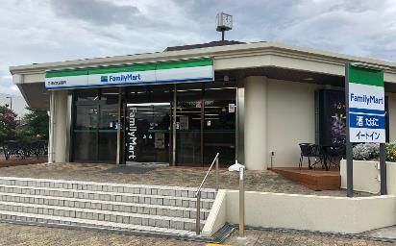
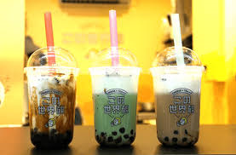
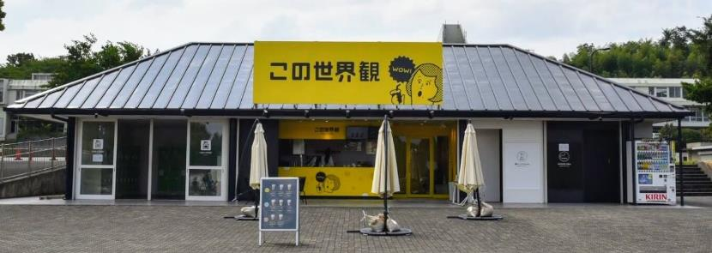
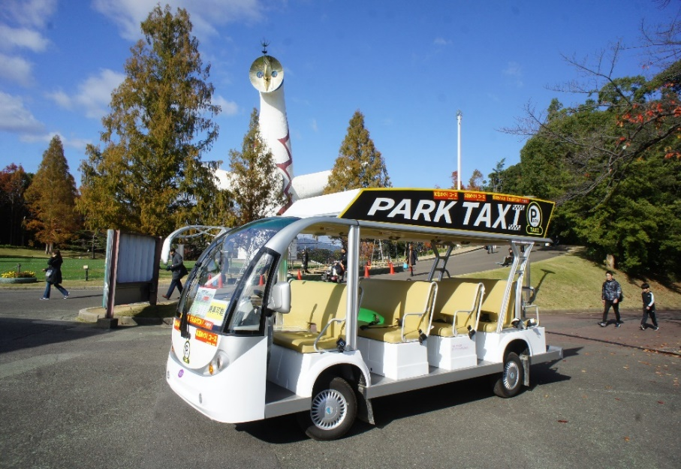
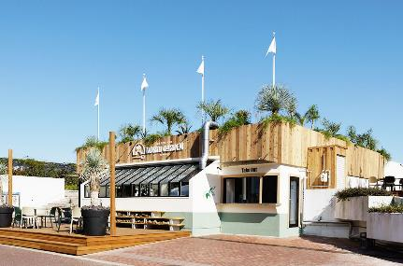
主な取組み
コンビニエンスストア＆休憩スペースの設置
＜総合案内所の改築＞（R１年８月）
売店のリニューアル等（ R１年８月）
＜ｺｲﾝﾛｯｶｰ、この世界観（チーズティ専門店）、屋内喫煙所＞
パークタクシーの検証
（R1年10～11月）
レストランのリニューアル
<NORTH GARDEN>（R１年11月）

Slide 5
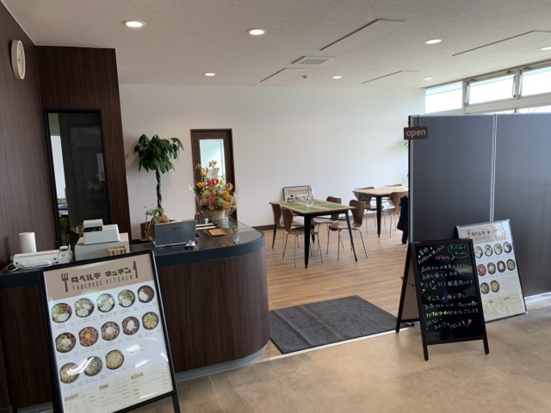
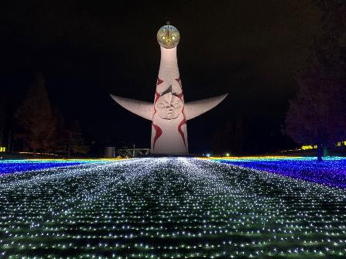
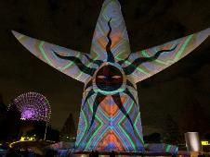
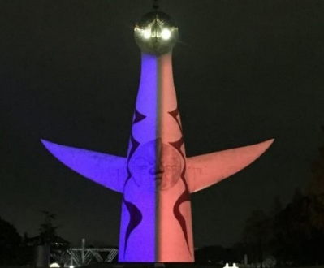
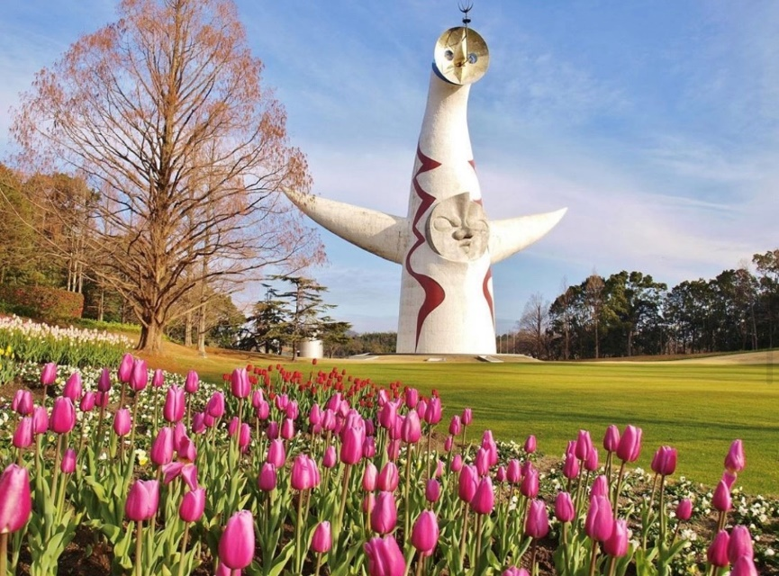
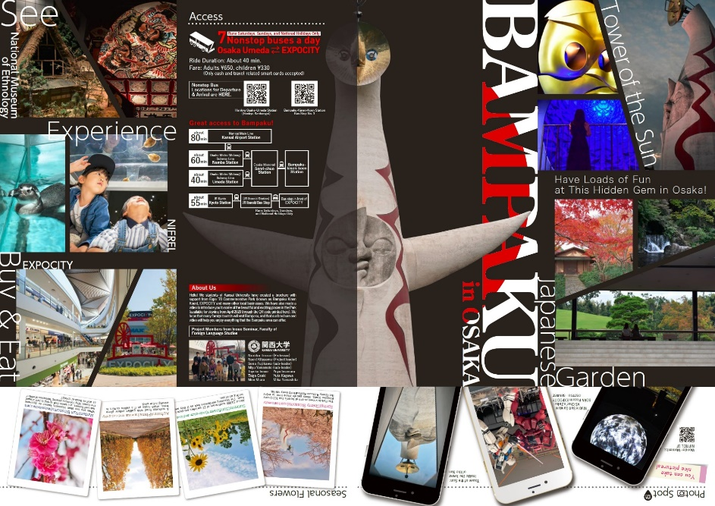
西地区レストランオープン
（R1年11月）
イルミナイト万博（R1年12月）
閑散期の花の新規植栽
※写真はアイスチューリップ（R２年１月～２月）
関西大学との連携によるエリア情報誌の発行（R2年2月）

Slide 6
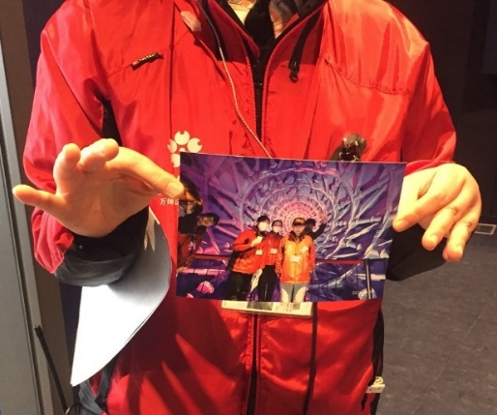
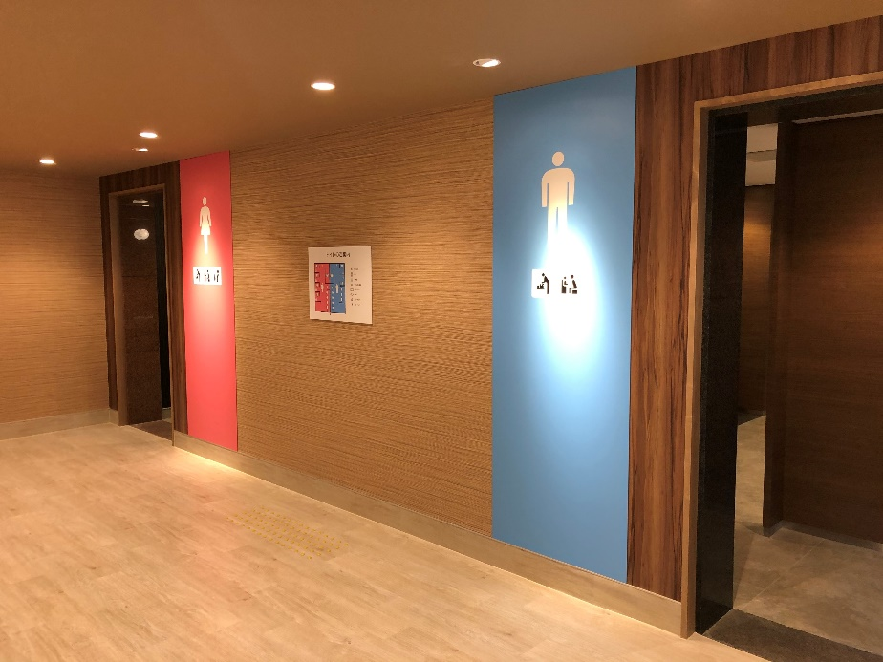
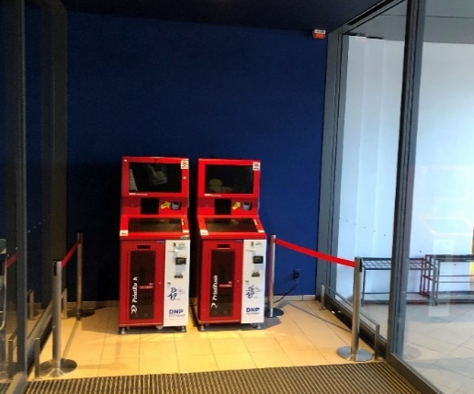
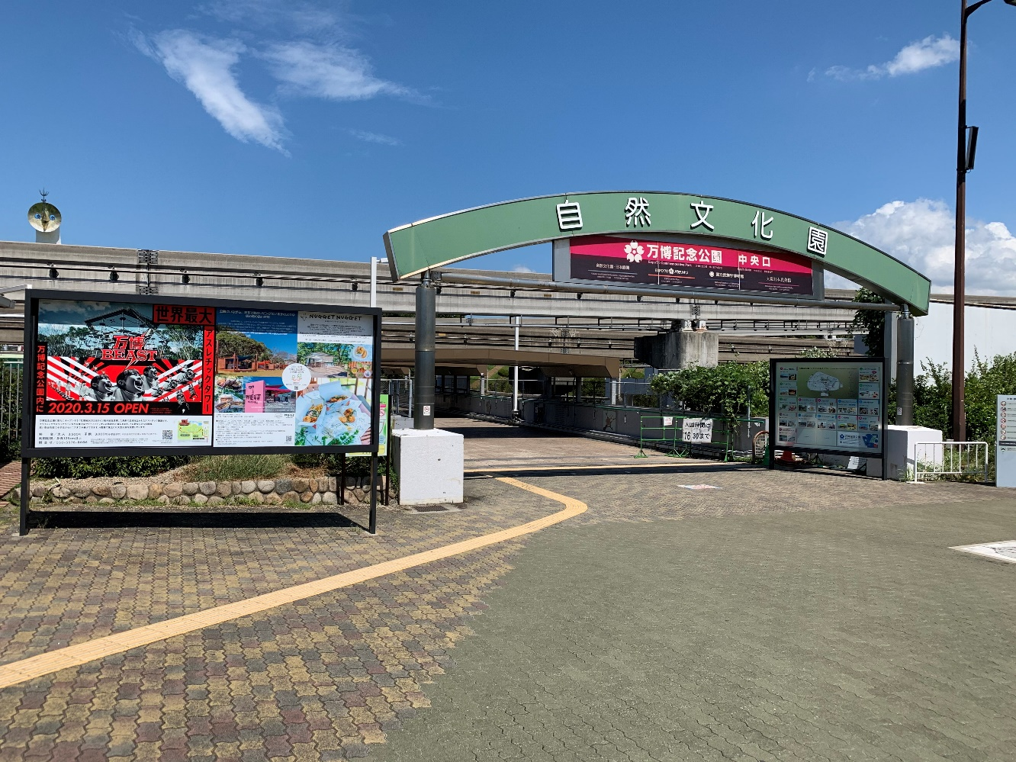
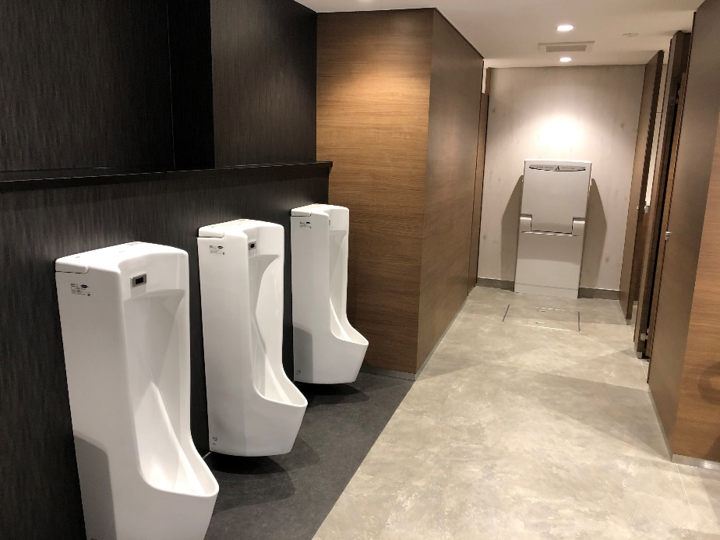
太陽の塔フォトサービスの検証（R２年１月～２月）
トイレ改修（R２年３月）
<日本庭園中央休憩所 ほか１ヶ所>
案内サインの追加（R２年３月）

Slide 7
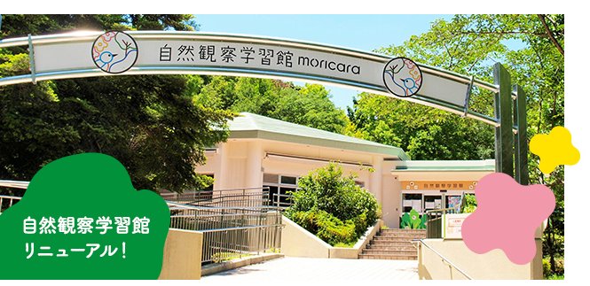

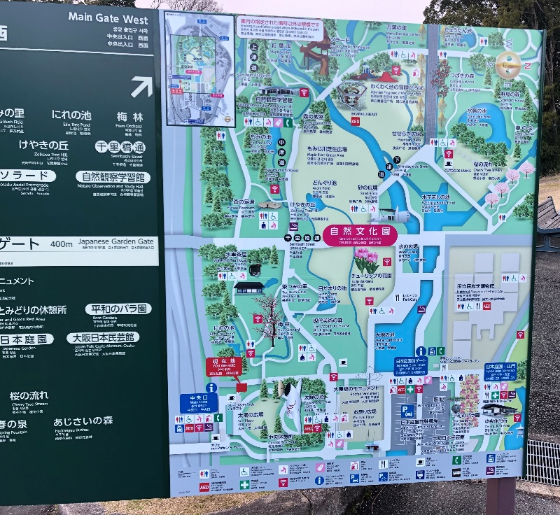
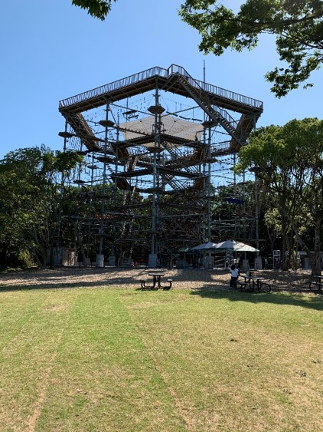
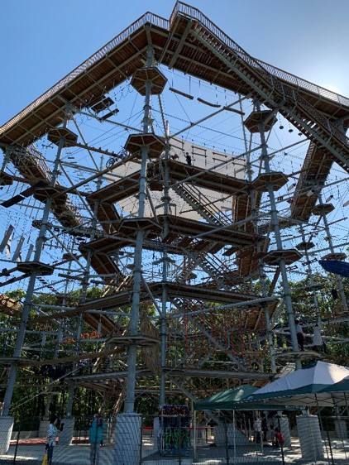
自然観察学習館 リニューアル
（R２年３月）
巨大アスレチックタワー ＜万博BEAST＞
（R２年３月）
園内サインの改修（R２年３月）

Slide 8
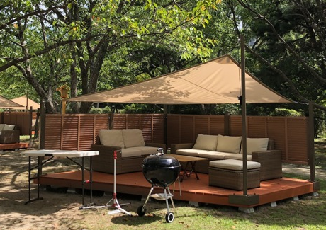
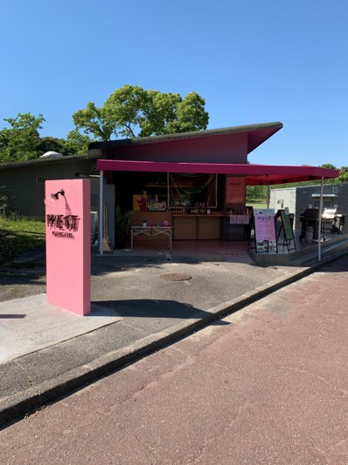
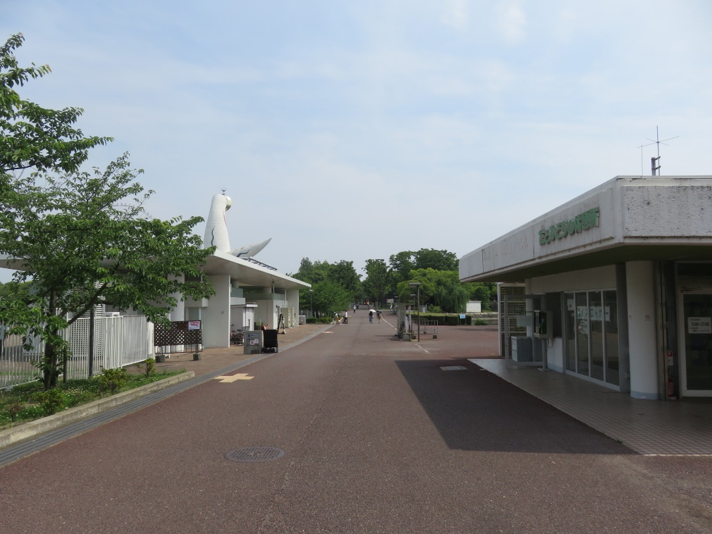
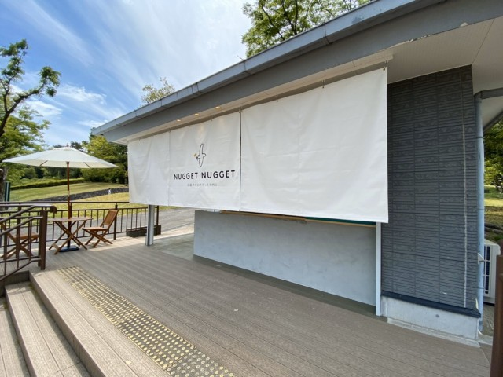
デイグランピングエリア ＜LIVING PARK＞
（R２年４月）
売店のリニューアル<カフェWEST>
（R２年４月）
日本庭園への誘客促進
売店のリニューアル
<NUGGET NUGGET>（R２年６月）
・バラ園・藤棚エリア等の無料ゾーンの有料化（一体感を醸成）
・日本庭園前ゲートのチェックポイント廃止

